Slide 1
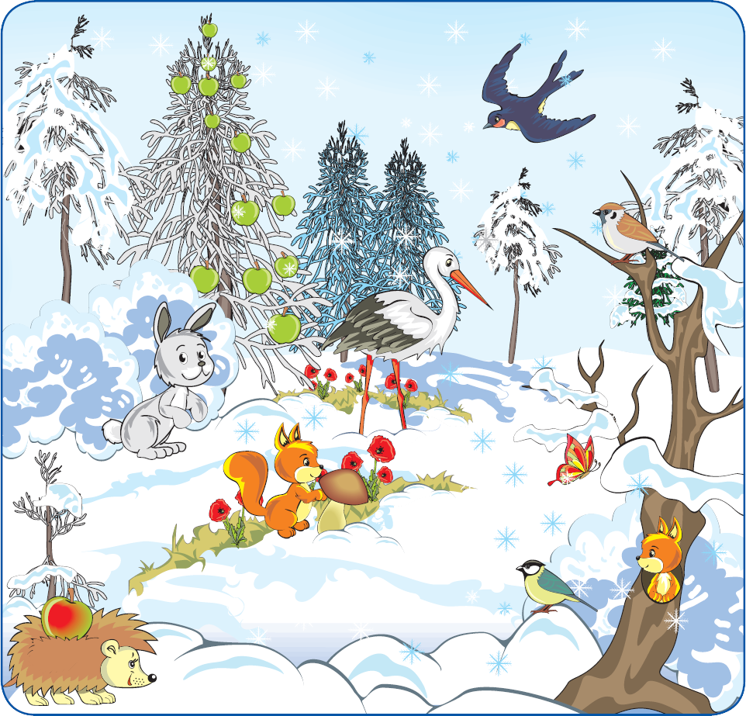
Яка пора року зображена на малюнку? Які фарби використовував художник? Що переплутав художник?

Slide 2


Викладіть сніжинки, зберігаючи послідовність.

Slide 3
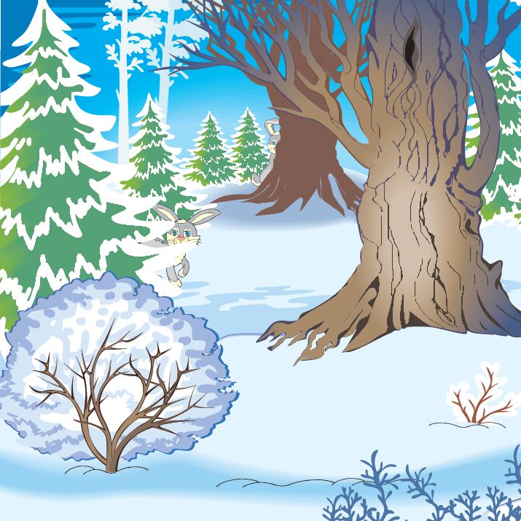
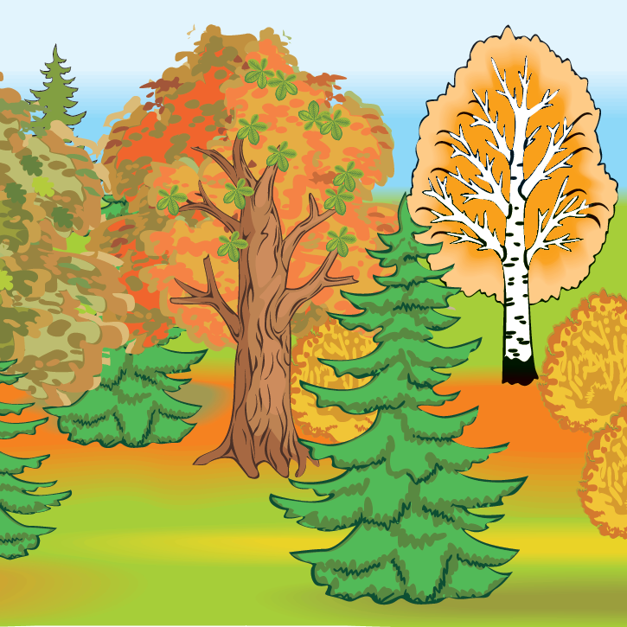
Порівняйте зимовий та осінній ліс. Розкажіть про зміни, які відбулися у природі.

Slide 4





Знайдіть кожній сніжинці пару.

Slide 5

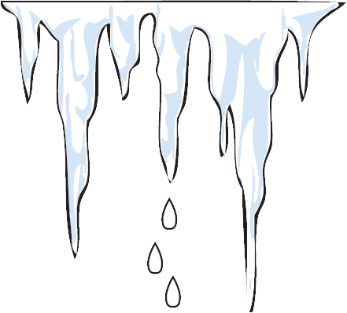
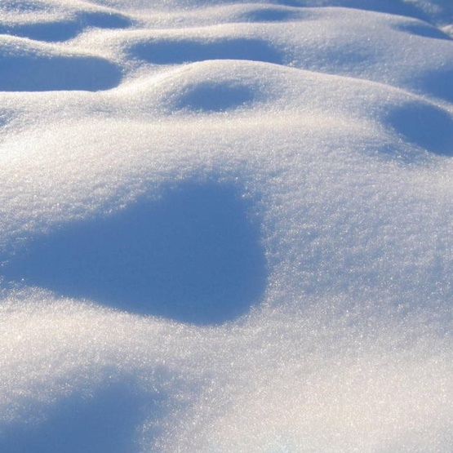
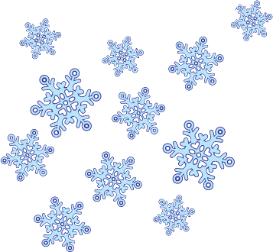
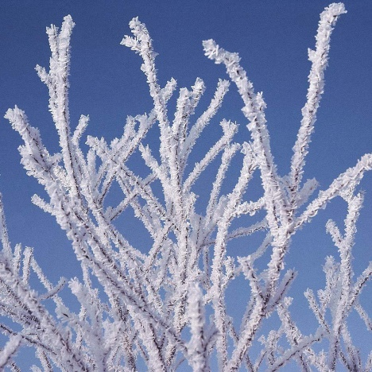
Без рук, без голови, а вікна малює.
Відгадайте загадки.

Slide 6
Білий як пір’їна, холодний як крижина.
Відгадайте загадки.

Slide 7
Біла морква взимку росте.
Відгадайте загадки.

Slide 8
Наче пух, ніби пір’їнки,
З неба падають...
Відгадайте загадки.

Slide 9
У нас взимку білим цвітом
сад розцвів, неначе літом.
Відгадайте загадки.

